Slide 1
Pilotage académique de l'EPS

Slide 2
Présentation
iPackEPS est un outil de gestion et de pilotage de la discipline EPS destinée à tous les acteurs de l’EPS :
Enseignants, chefs d’établissements, IA-IPR EPS, services UNSS...
L’application est composée de diverses interfaces web, accessibles en fonction du profil de l’utilisateur identifié,
Interface Administrateur (mise à jour et configuration initiale de l’application)
Interface Correspondant iPackEPS (destinée au(x) référent(s) académiques de l’application)
Interface Professeur (destinée aux enseignants EPS)
Interface IPR (destinée aux IA-IPR EPS et Conseillers Techniques)
Interface Chef Etablissement (destinée aux chefs d’établissements ou personnels délégués)
Interfaces facultatives en fonction des besoins de votre académie :
Interface UNSS (destinée aux responsables UNSS de l'académie)
Interface Conseiller Pédagogique (destinée aux Conseillers Pédagogiques de Circonscription, et Conseillers Pédagogiques de Département EPS 1er degré, saisie et suivi de l’enquête natation)
Interface 1er Degré (destinée aux directeurs d’école, saisie de l’enquête natation)
Toutes les interfaces sont sécurisées derrière le portail ARENA académique.
L’interface web permet un accès depuis tout ordinateur, tablette ou téléphone connecté à internet

Slide 3
Les interfaces iPackEPS
Technique
Saisie
Pilotage
1
2
3
Admin iPackEPS
Correspondant iPackEPS
Professeur EPS
CPC-CPD EPS
IA-IPR
Chef Établissement
UNSS
Installation / configurations serveurs
Données Élèves / profs / classe / EDT…
Statistiques, communication, validation
Liaison logiciels
4
CollègeEPS
AcadémieEPS
Fonctionnalités avancées

Slide 4
Architecture iPackEPS
Portail Agriates
- Chef Etablissement
Portail Intranet
Administrateur
Correspondant PackEPS
IA-IPR / CT
Ramsese
Etablissements
EPP
Enseignants
Siècle - Sconet
Portail externet
Professeur
UNSS
Directeur École
CPC / CPD EPS
iPackEPS
AcadémieEPS
CollegeEPS
( LycéeEPS )

Slide 5
Les interfaces iPackEPS
Technique
1
Admin iPackEPS
Correspondant iPackEPS
Installation / configurations serveurs

Slide 6
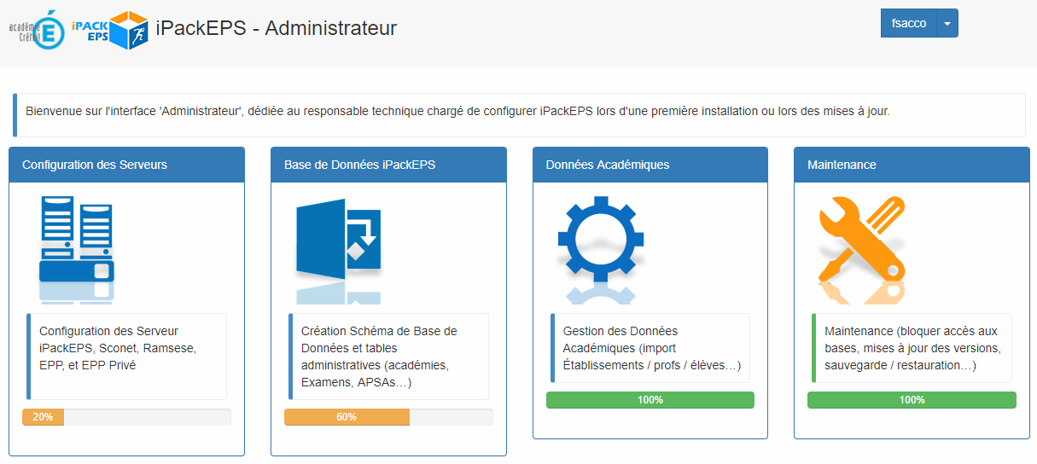
Technique
1
Interface Administrateur
Profil : un agent de la DSI
L'interface d’administration nécessite la connaissance technique de la configuration des bases de données.
L’accès à cette interface est obligatoire après la phase de primo-installation et après chaque mise à jour pour finaliser les configurations et autoriser l’accès aux données aux utilisateurs.
Les fonctionnalités essentielles de cette interface sont :
Saisie des Configurations des divers serveurs
Créations / mise à jour des bases de données
Import des tables académiques (établissements, élèves, enseignants…)
Maintenance de l’appli : sauvegarde, restauration, gestion des logs…

Slide 7
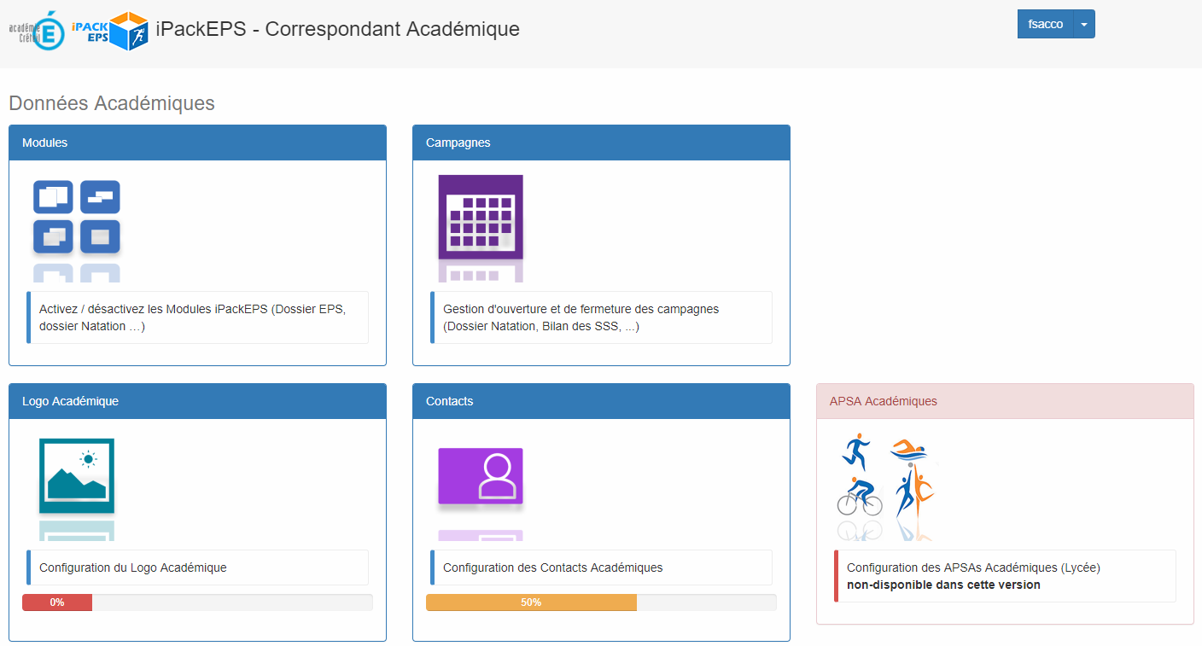
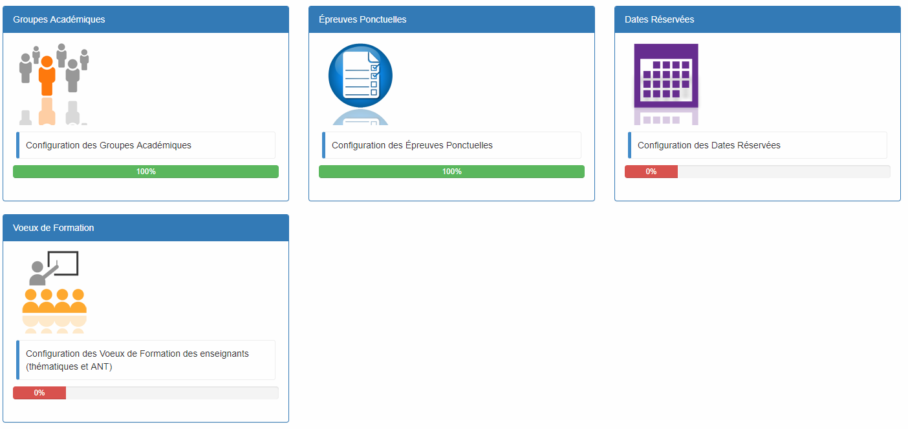
Technique
1
Interface Correspondant iPackEPS
Profil : webmestre EPS ou chargé de mission EPS
L'interface Correspondant Académique iPackEPS nécessite la connaissance technique du pilotage académique EPS.
L’accès à l'interface est obligatoire après la phase de primo-installation pour configurer les spécificités académiques EPS de l’application.
Le correspondant devra également chaque année, ou à chaque mise à jour, compléter le module pour y indiquer les nouvelles modalités EPS académiques.
Les fonctionnalités essentielles de cette interface sont :
Configuration des groupes académiques
Activation ou non des modules
Epreuves ponctuelles EPS
Logo
Dates réservées
…

Slide 8
Les interfaces iPackEPS
Saisie
2
Professeur EPS
CPC-CPD EPS
Données Élèves / profs / classe / EDT…

Slide 9
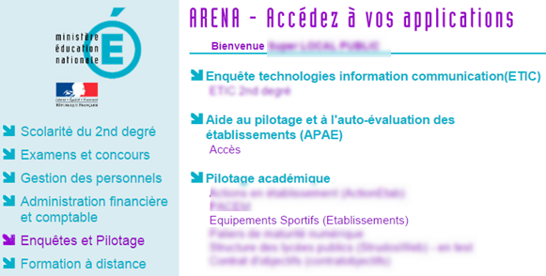
Saisie
Interface Professeur EPS
2
Accès via portail Arena académique
iPackEPS - Professeur

Slide 10
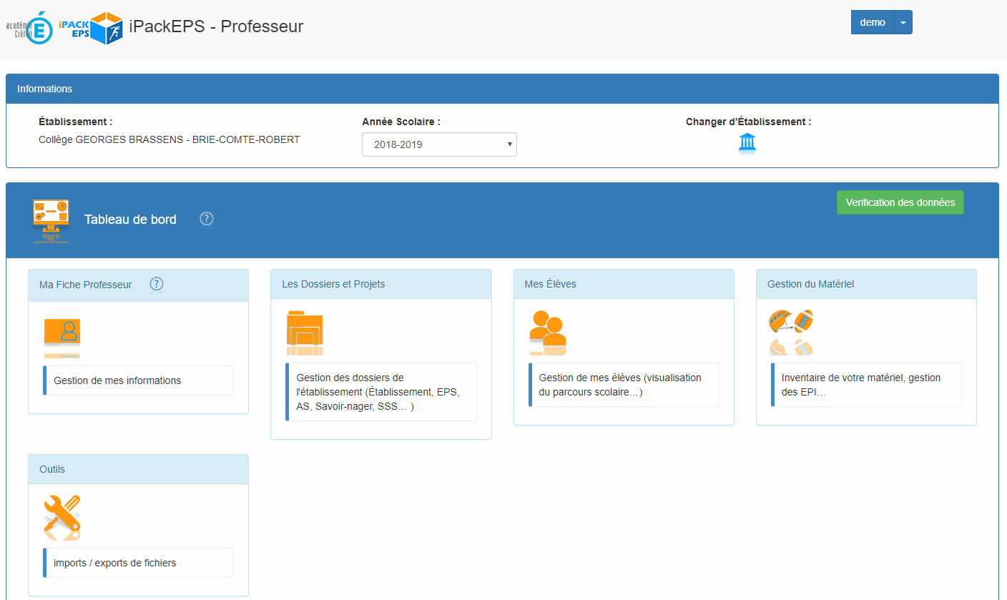
Saisie
Interface Professeur EPS
2
Tableau de bord

Slide 11
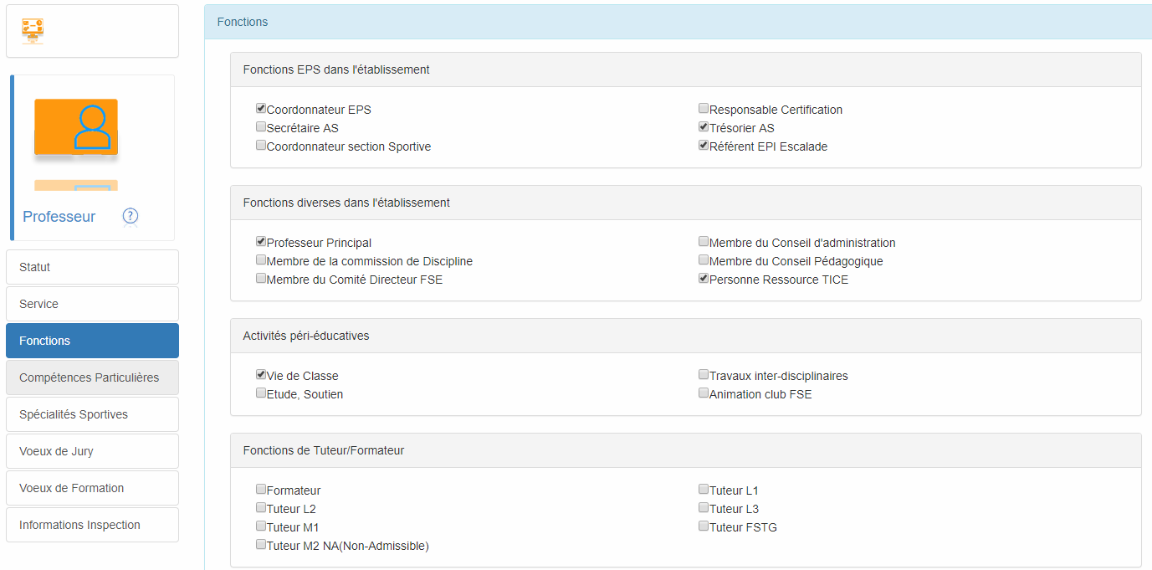
Saisie
Interface Professeur EPS
2
Fiche Professeur

Slide 12
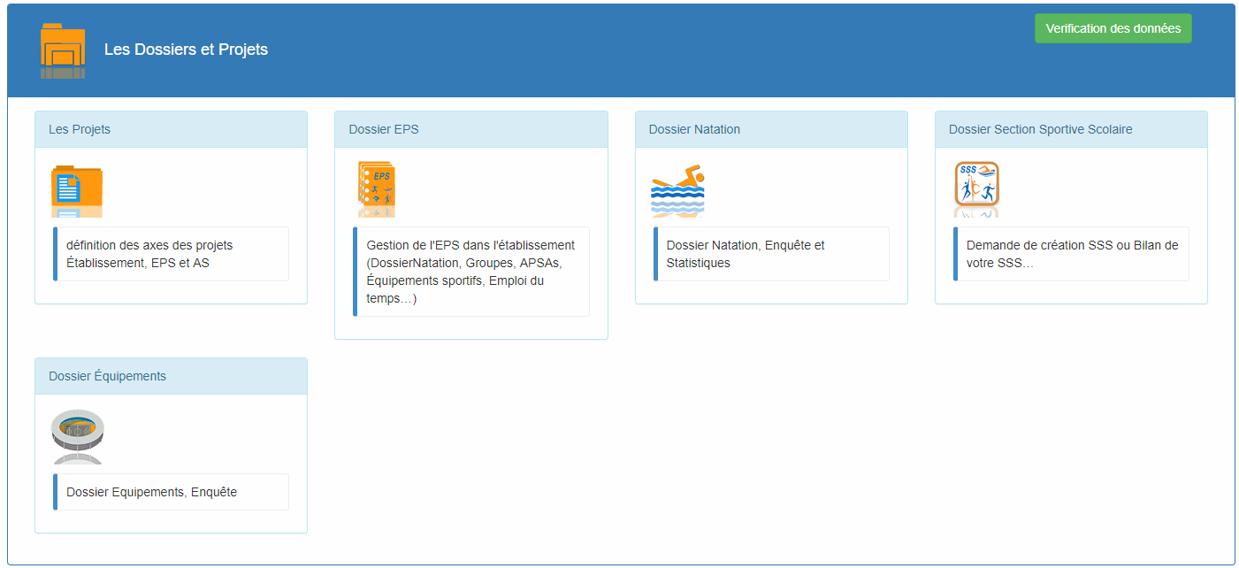
Saisie
Interface Professeur EPS
2
Renseignement des dossiers

Slide 13
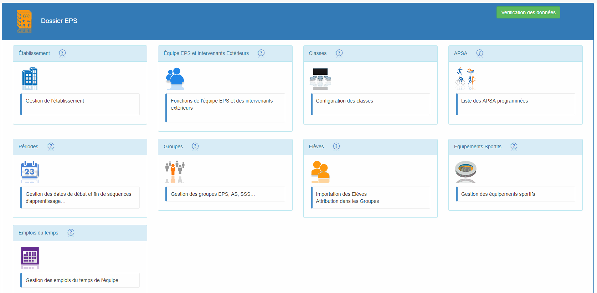
Saisie
Interface Professeur EPS
2
Détail du Dossier EPS

Slide 14
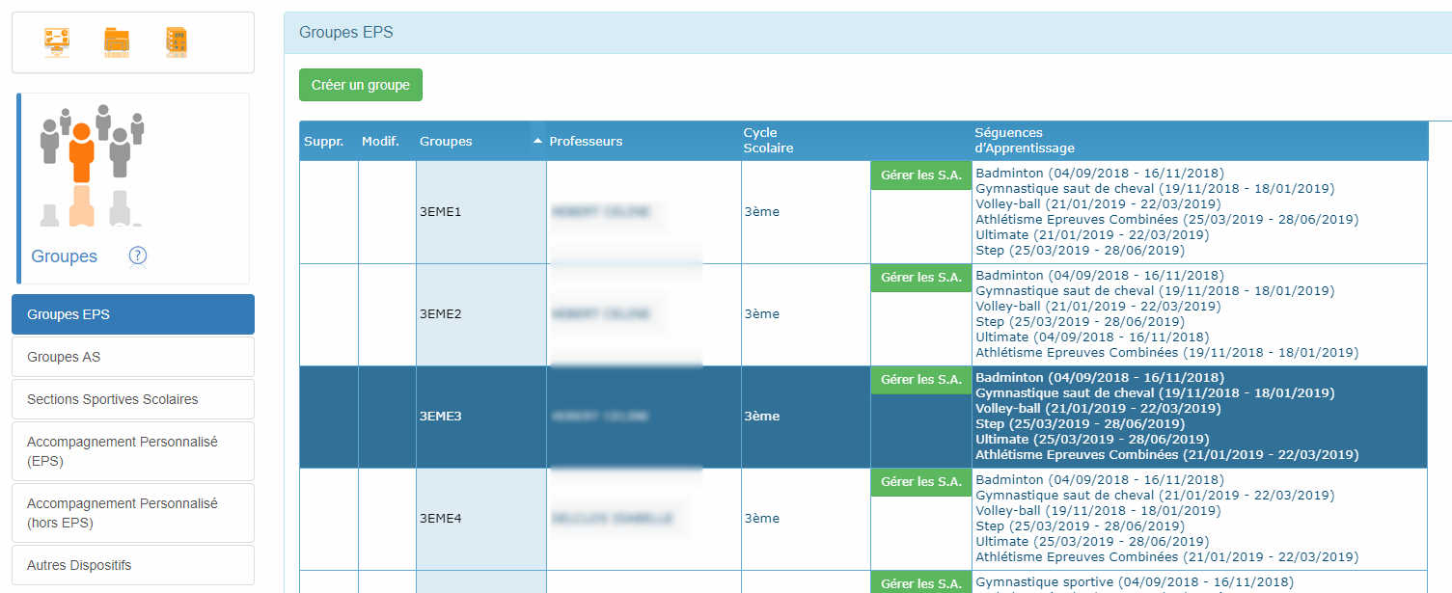
Saisie
Interface Professeur EPS
2
Détail de la gestion des Groupes

Slide 15
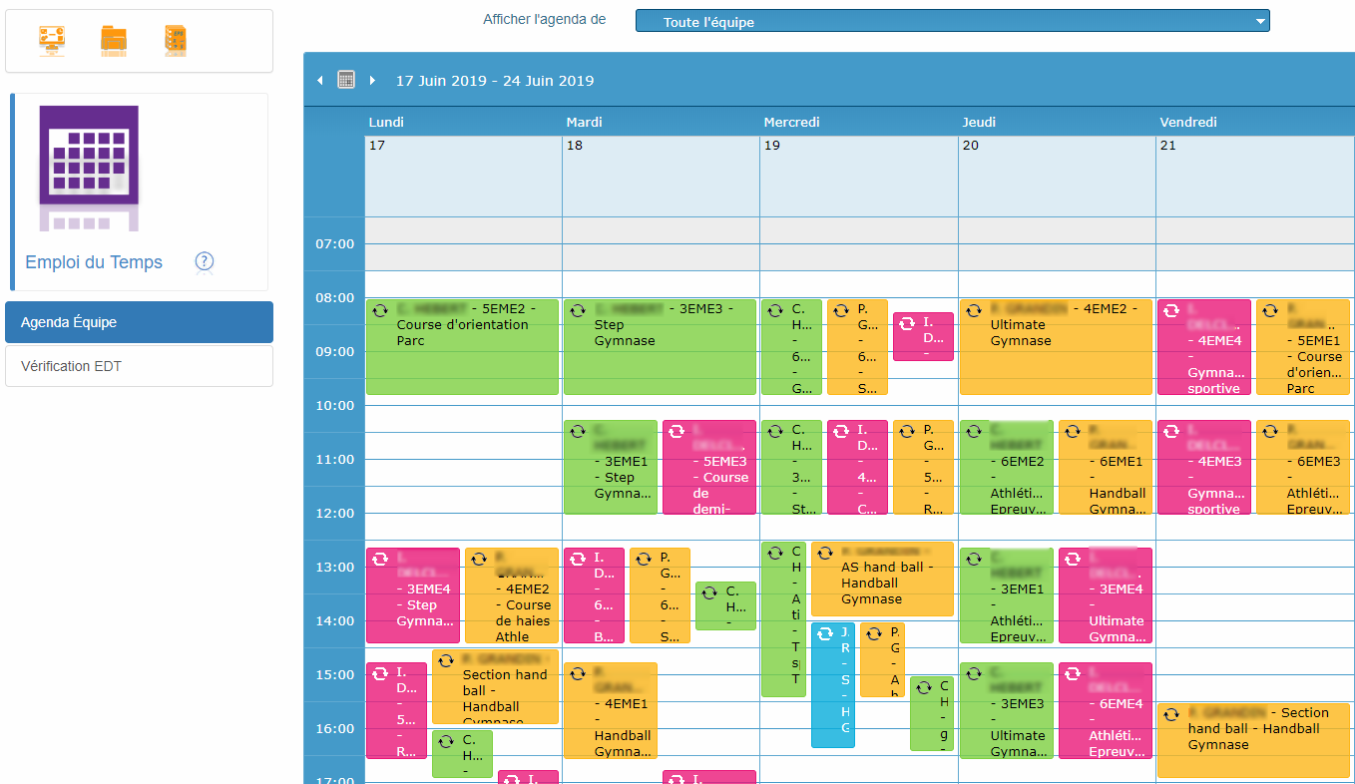
Saisie
Interface Professeur EPS
2
Détail des Emplois du Temps
Après la saisie des emplois du temps, iPackEPS peut répondre à la question suivante :
Quel élève est avec Quel Prof dans Quelle Activité sur Quel Équipement Sportif ?
Ces données permettent alors un traitement statistique complet sur l’offre de formation de l’établissement, le cursus des élèves, l’occupation des équipements sportifs…

Slide 16
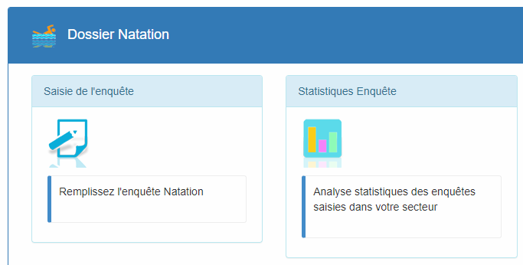
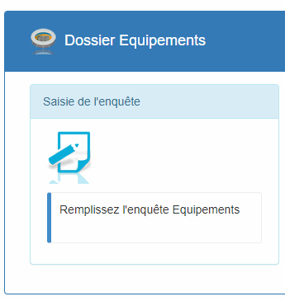
Saisie
Interface Professeur EPS
2
Les enquêtes

Slide 17
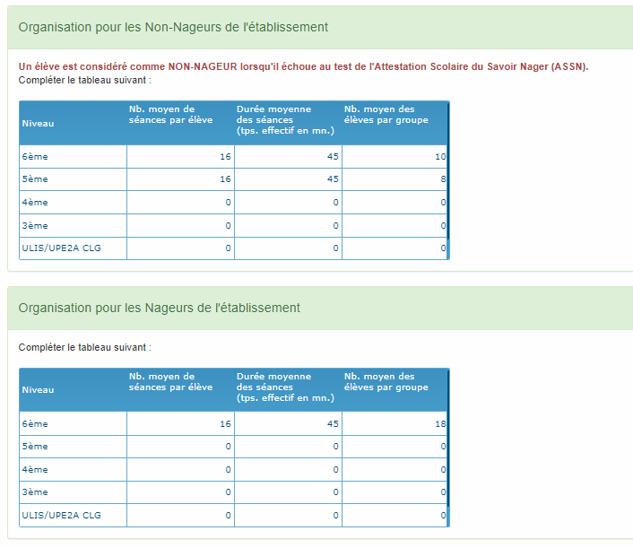
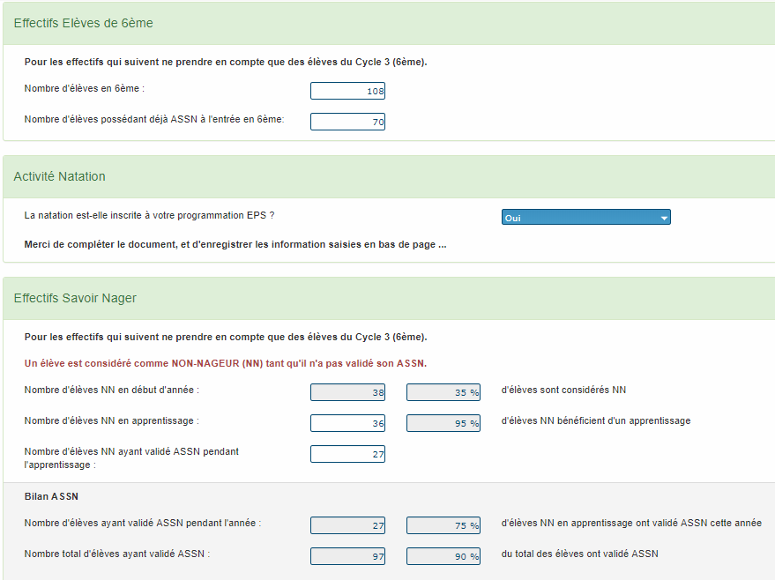
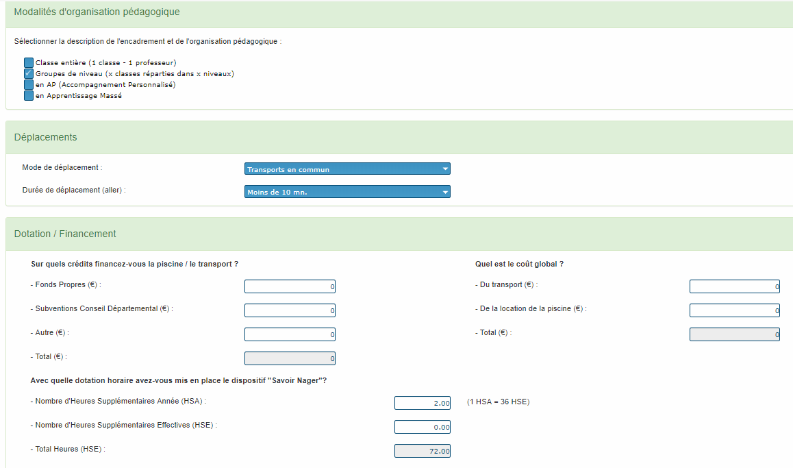
Saisie
Interface Professeur EPS
2
Saisie Enquête natation

Slide 18
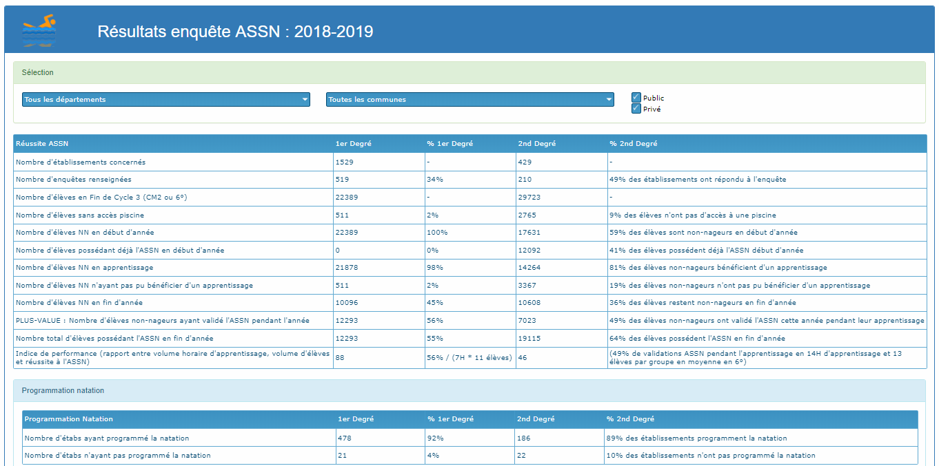
Saisie
Interface Professeur EPS
2
Statistiques Enquête natation
Un accès en direct aux statistiques de son secteur, pour les équipes EPS, les chefs d’établissements et les IPR-EPS

Slide 19
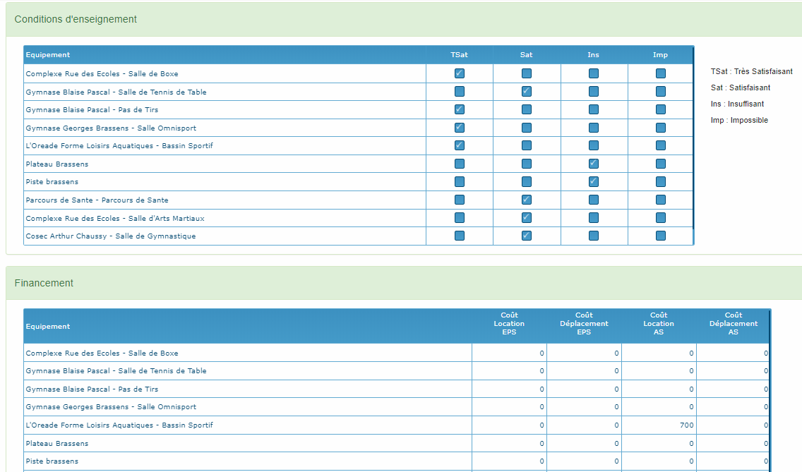
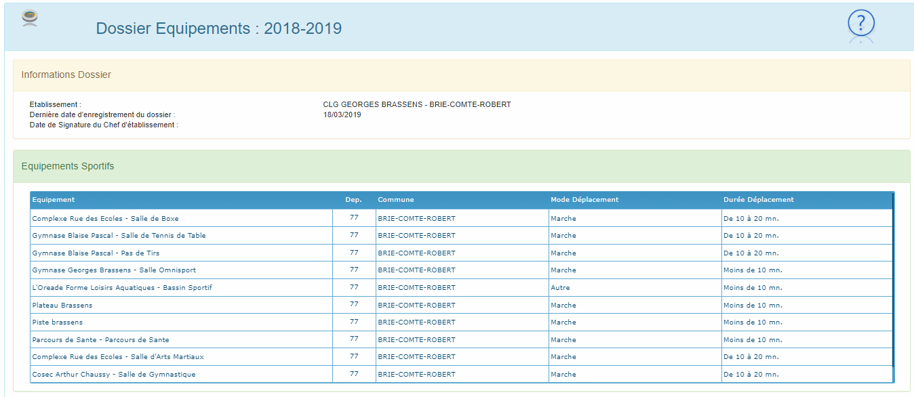
Saisie
Interface Professeur EPS
2
Saisie Enquête équipements sportifs

Slide 20
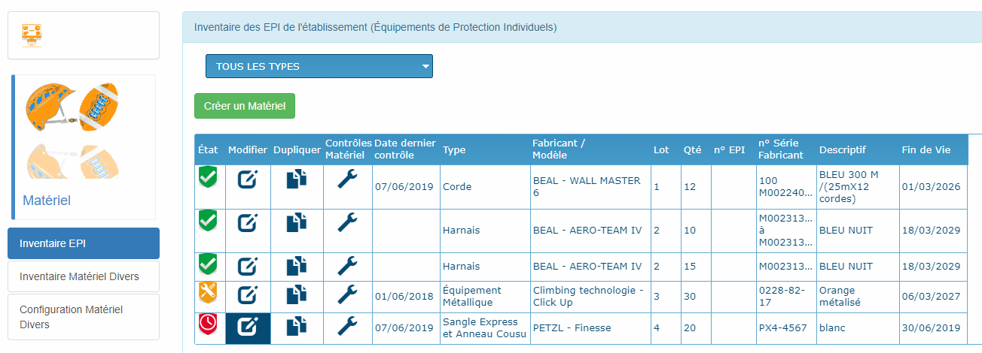
Saisie
Interface Professeur EPS
La gestion du matériel :
EPI (Équipements de Protection Individuels
2
Gestion complète du registre EPI :
Renseignement des fiches matériel
saisie des contrôles annuels
iPackEPS alerte également l’équipe EPS en cas de contrôle en retard, ou matériel ayant atteint sa fin de vie théorique.

Slide 21
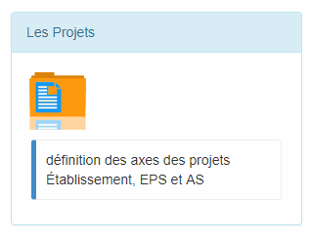
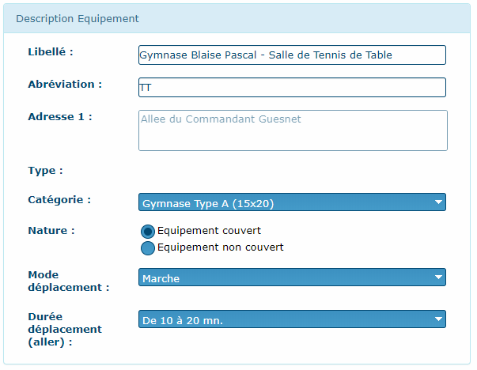
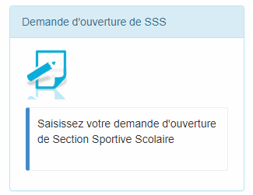
Saisie
Interface Professeur EPS
Fonctionnalités diverses…
2
Définition des axes des projets Établissement, EPS et AS
Adresses des équipements sportifs, modes de déplacement et durée des déplacements
Dossier de demande d’ouverture de SSS

Slide 22
Les interfaces iPackEPS
Pilotage
3
IA-IPR
Chef Établissement
UNSS
Statistiques, communication, validation

Slide 23
Pilotage
3
Interface IA IPR-EPS
Accès via portail Arena académique
iPackEPS – IA IPR EPS

Slide 24
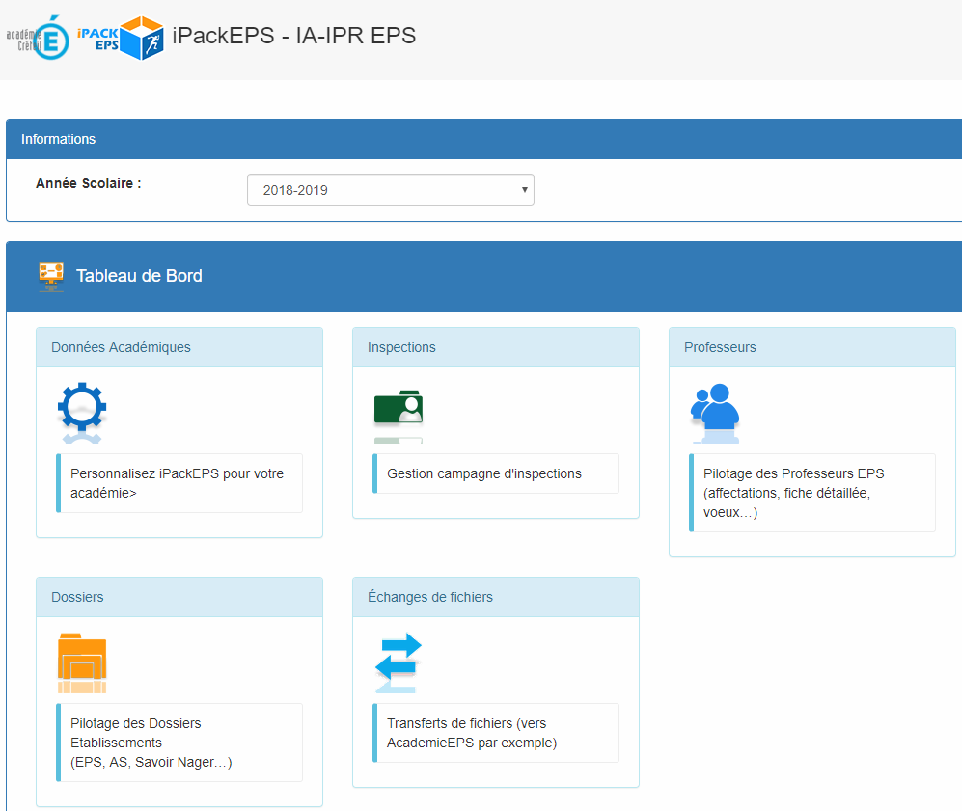
Pilotage
Interface IA IPR-EPS
Tableau de bord
3

Slide 25
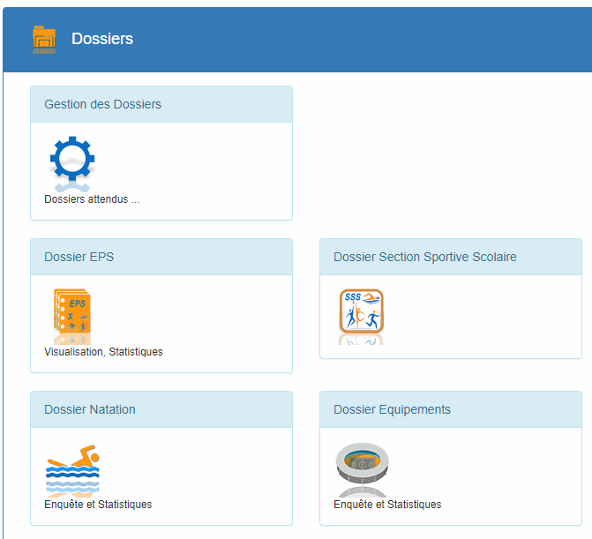
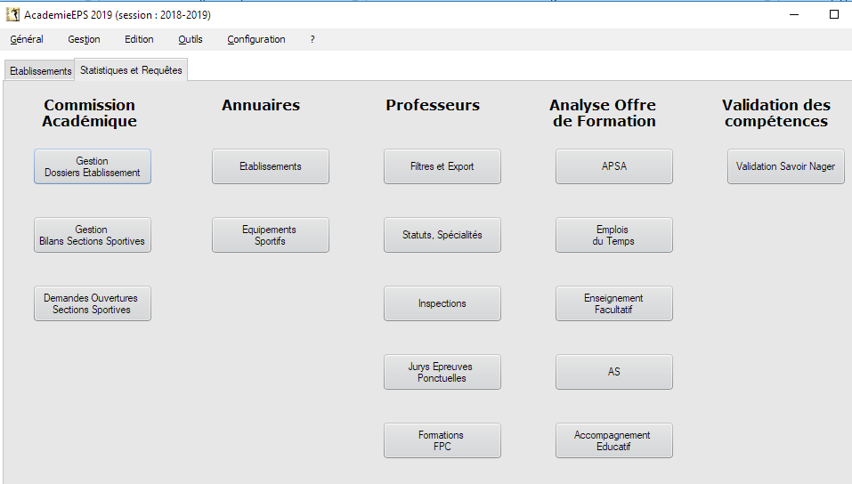
Pilotage
Interface IA IPR-EPS
Gestion des dossiers
3
via iPackEPS…
…ou via AcadémieEPS

